Slide 1
Movimiento Oscilatorio
El movimiento caracterizado por el ir y venir en torno a una posición de equilibrio, cuando una fuerza actúa sobre el y siempre está dirigida a la posición de equilibrio; se conoce como movimiento periódico, armónico, oscilatorio, o vibración

Slide 2
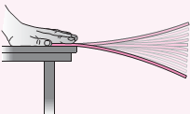
Movimiento Oscilatorio (Vibraciones)
La vibración, es uno de los más importantes problemas de la dinámica, y uno de los tipos de movimiento más comunes; es un movimiento repetido de ida y vuelta a lo largo de una trayectoria fija. Las vibraciones se producen en las proximidades de un punto de equilibrio estable por efecto de una fuerza que tiende a restaurar el equilibrio sobre un objeto cuando se desplaza una pequeña distancia desde el equilibrio y siempre apunta hacia el punto de equilibrio.
Este tipo de movimiento normalmente se conoce como oscilatorio y tiene dos cantidades que lo caracterizan, la Amplitud (A), que es el máximo desplazamiento con respecto a la posición de equilibrio, y el Período (T), que es el tiempo que tarda en dar un ciclo completo. Otra forma de expresar esta cantidad relativa al tiempo es la Frecuencia (1/T), que es el número de ciclos completos por unidad de tiempo.

Slide 3
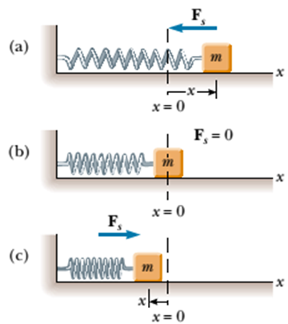
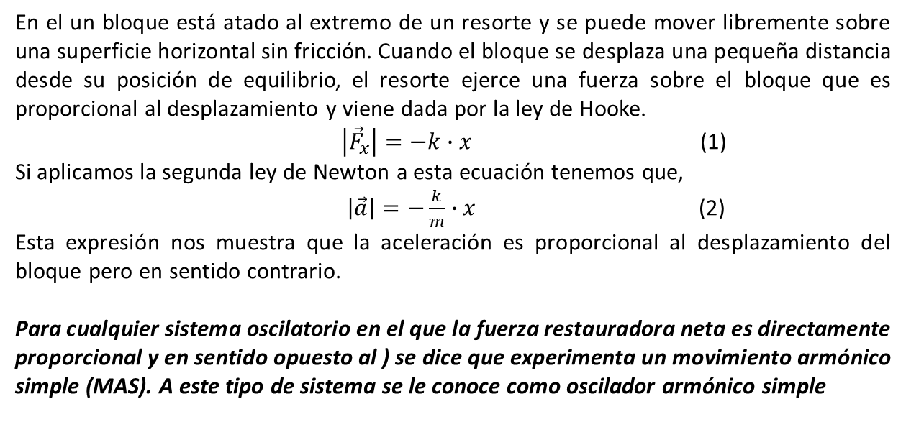
Movimiento Armónico Simple
Uno de los más importantes problemas de la dinámica es el de un cuerpo atraído hacia un punto por una fuerza proporcional al desplazamiento del cuerpo desde ese punto, ya que en muchos sistemas físicos la fuerza restauradora tiene este comportamiento. Una buena aproximación a esta situación la brinda un objeto atado a un resorte sobre una mesa horizontal sin roce, como se muestra en la figura
En el un bloque está atado al extremo de un resorte y se puede mover libremente sobre una superficie horizontal sin fricción. Cuando el bloque se desplaza una pequeña distancia desde su posición de equilibrio, el resorte ejerce una fuerza sobre el bloque que es proporcional al desplazamiento y viene dada por la ley de Hooke.
$\left|{\vec{F}}_{x}\right|=−k∙x$ (1)
Si aplicamos la segunda ley de Newton a esta ecuación tenemos que,
$\left|\vec{a}\right|=−\frac{k}{m}∙x$ (2)
Esta expresión nos muestra que la aceleración es proporcional al desplazamiento del bloque pero en sentido contrario.
Para cualquier sistema oscilatorio en el que la fuerza restauradora neta es directamente proporcional y en sentido opuesto al ) se dice que experimenta un movimiento armónico simple (MAS). A este tipo de sistema se le conoce como oscilador armónico simple

Slide 4
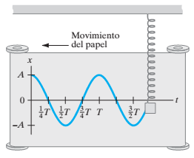
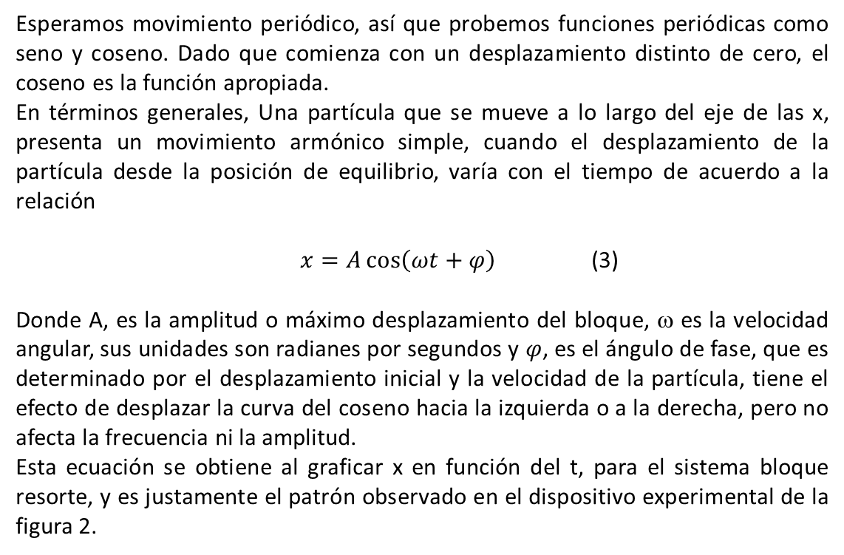
Movimiento Armónico Simple
Esperamos movimiento periódico, así que probemos funciones periódicas como seno y coseno. Dado que comienza con un desplazamiento distinto de cero, el coseno es la función apropiada.
En términos generales, Una partícula que se mueve a lo largo del eje de las x, presenta un movimiento armónico simple, cuando el desplazamiento de la partícula desde la posición de equilibrio, varía con el tiempo de acuerdo a la relación
$x=A\cos\left(ωt+φ\right)$ (3)
Donde A, es la amplitud o máximo desplazamiento del bloque, ω es la velocidad angular, sus unidades son radianes por segundos y $φ$, es el ángulo de fase, que es determinado por el desplazamiento inicial y la velocidad de la partícula, tiene el efecto de desplazar la curva del coseno hacia la izquierda o a la derecha, pero no afecta la frecuencia ni la amplitud.
Esta ecuación se obtiene al graficar x en función del t, para el sistema bloque resorte, y es justamente el patrón observado en el dispositivo experimental de la figura 2.
figura 2. Naturaleza sinusoidal del MAS
en función del tiempo.

Slide 5
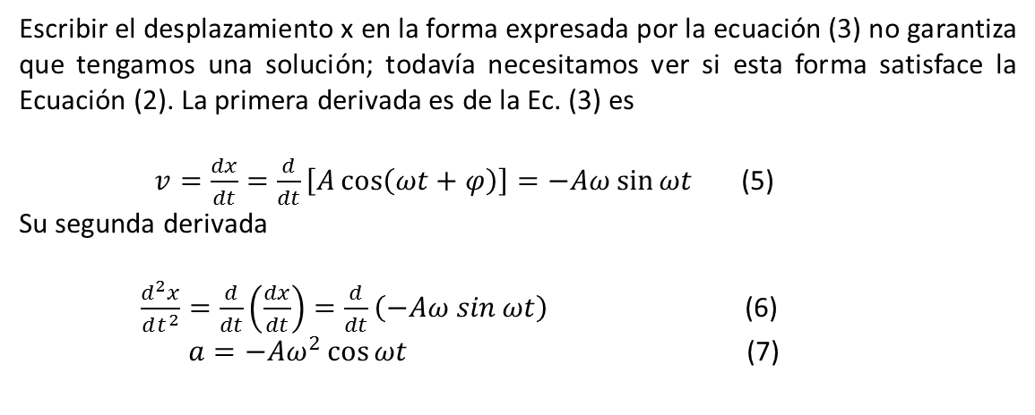
Movimiento Armónico Simple
Dado que el tiempo para un ciclo completo es el período T, el argumento ωt, del coseno debe ir de 0 a 2π cuando el tiempo t pasa de 0 a T. Así que,
$T=\frac{2π}{ω}$ (4)
Escribir el desplazamiento x en la forma expresada por la ecuación (3) no garantiza que tengamos una solución; todavía necesitamos ver si esta forma satisface la Ecuación (2). La primera derivada es de la Ec. (3) es
$v=\frac{dx}{dt}=\frac{d}{dt}\left[A\cos\left(ωt+φ\right)\right]=−Aω\sin{ωt}$ (5)
Su segunda derivada
$\frac{d^{2}x}{dt^{2}}=\frac{d}{dt}\left(\frac{dx}{dt}\right)=\frac{d}{dt}\left(−Aω sin⁡ωt\right)$ (6)
$a=−Aω^{2}\cos{ωt}$ (7)

Slide 6
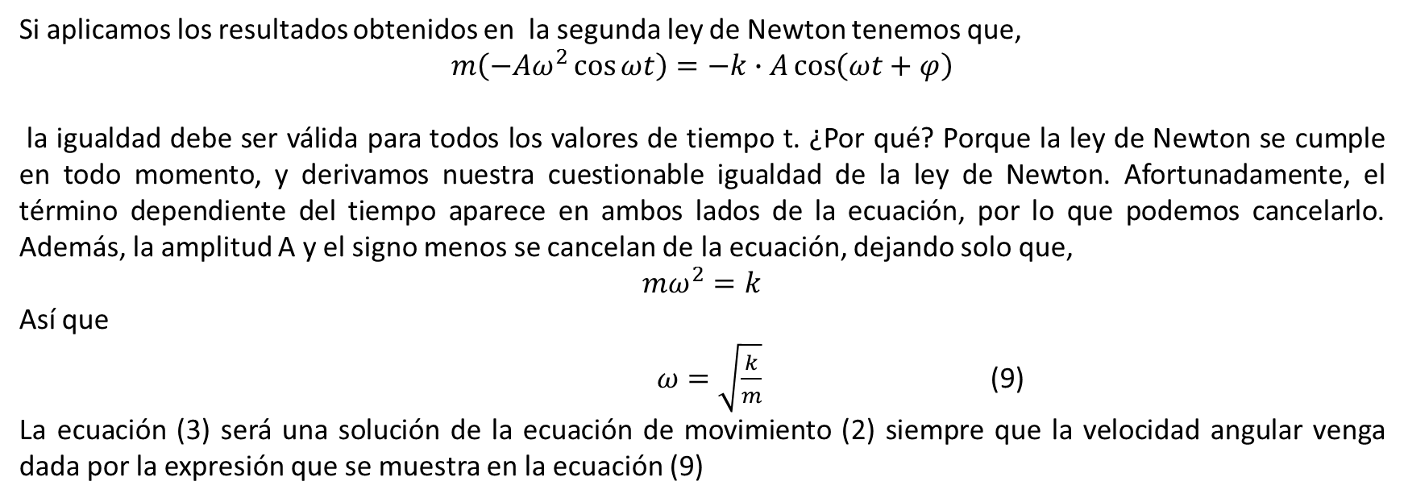
Movimiento Armónico Simple
Si aplicamos los resultados obtenidos en la segunda ley de Newton tenemos que,
$$m\left(−Aω^{2}\cos{ωt}\right)=−k∙A\cos\left(ωt+φ\right)$$
la igualdad debe ser válida para todos los valores de tiempo t. ¿Por qué? Porque la ley de Newton se cumple en todo momento, y derivamos nuestra cuestionable igualdad de la ley de Newton. Afortunadamente, el término dependiente del tiempo aparece en ambos lados de la ecuación, por lo que podemos cancelarlo. Además, la amplitud A y el signo menos se cancelan de la ecuación, dejando solo que,
$$mω^{2}=k$$
Así que
$ω=\sqrt{\frac{k}{m}}$ (9)
La ecuación (3) será una solución de la ecuación de movimiento (2) siempre que la velocidad angular venga dada por la expresión que se muestra en la ecuación (9)

Slide 7
Movimiento Armónico Simple
Podemos reformular la ecuación (9) en términos de la frecuencia y el período, usando la ecuación (4), esto da
$T=\frac{2π}{ω}=2π\sqrt{\frac{m}{k}}$ (10)
¿Tienen sentido estas relaciones? Si aumentamos la masa m, se vuelve más difícil de acelerar y esperamos oscilaciones más lentas. Esto se refleja en las ecuaciones (9), donde m aparece en el denominador. El aumento de k, por otro lado, hace que el resorte sea más rígido y, por lo tanto, da como resultado una mayor fuerza. Eso aumenta la frecuencia de oscilación, como lo muestra la presencia de k en el numerador de la ecuación (9).
Amplitud en movimiento armónico simple
La amplitud A cancelada de nuestras ecuaciones, por lo que nuestro análisis funciona para cualquier valor de A. Esto significa que la frecuencia de oscilación no depende de la amplitud. La independencia de frecuencia y amplitud es una característica del movimiento armónico simple y surge porque la fuerza de restauración es directamente proporcional al desplazamiento. Cuando la fuerza de restauración no tiene la forma simple, la frecuencia depende de la amplitud y el análisis del movimiento oscilatorio se vuelve mucho más complicado. En muchos sistemas, la relación se rompe si el desplazamiento x se vuelve demasiado grande; por esta razón, el movimiento armónico simple generalmente ocurre solo para pequeñas amplitudes de oscilación.

Slide 8
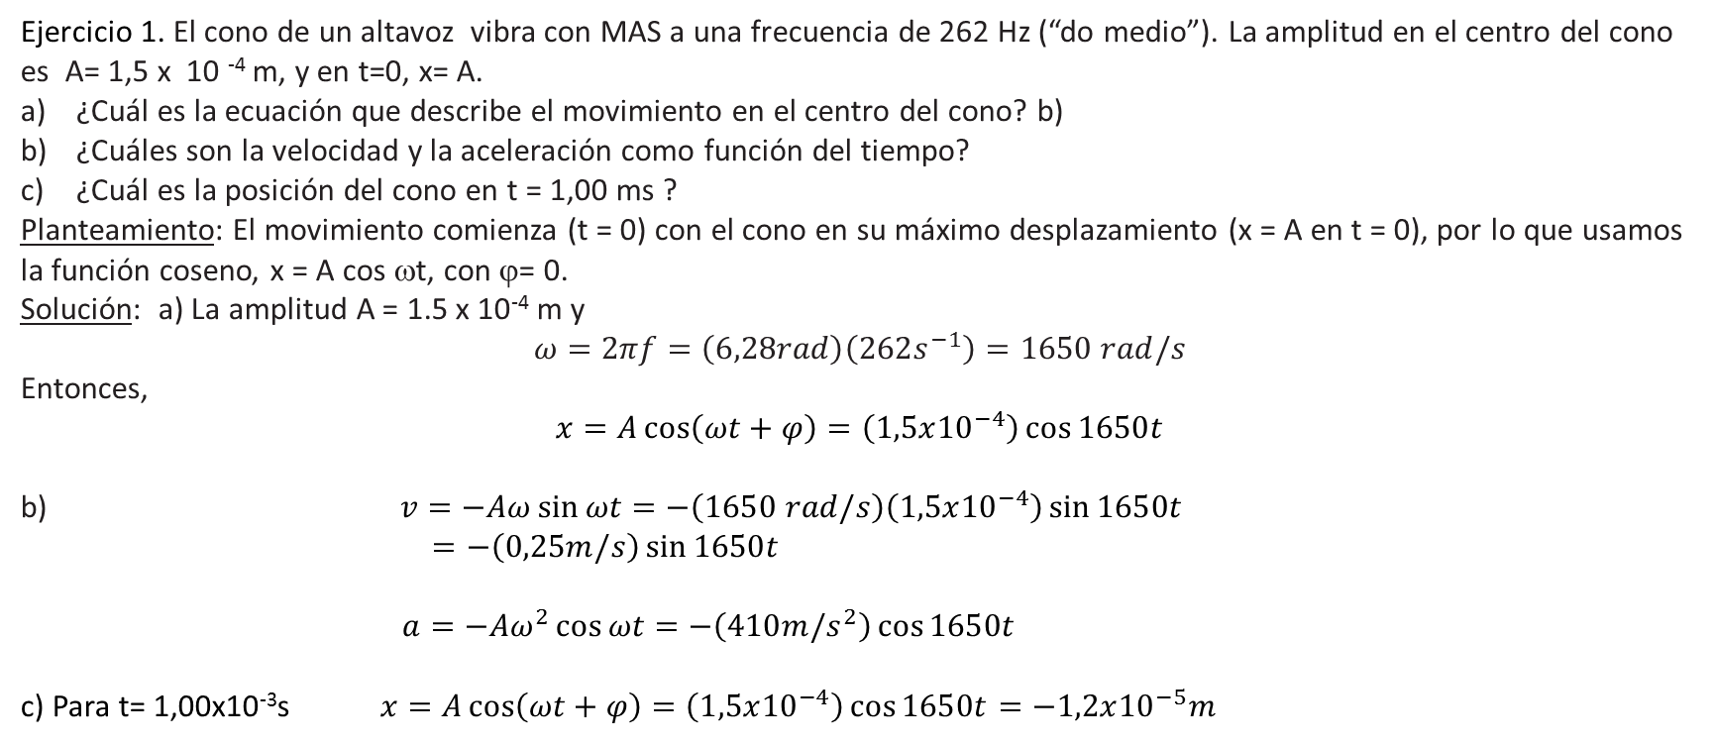
Movimiento Armónico Simple
Ejercicio 1. El cono de un altavoz vibra con MAS a una frecuencia de 262 Hz (“do medio”). La amplitud en el centro del cono es A= 1,5 x 10 ⁻⁴ m, y en t=0, x= A.
¿Cuál es la ecuación que describe el movimiento en el centro del cono? b)
¿Cuáles son la velocidad y la aceleración como función del tiempo?
¿Cuál es la posición del cono en t = 1,00 ms ?
Planteamiento: El movimiento comienza (t = 0) con el cono en su máximo desplazamiento (x = A en t = 0), por lo que usamos la función coseno, x = A cos ωt, con ϕ= 0. Solución: a) La amplitud A = 1.5 x 10⁻⁴ m y
$$ω=2πf=\left(6,28rad\right)\left(262s^{−1}\right)=1650 rad/s$$
Entonces,
$$x=A\cos\left(ωt+φ\right)=\left(1,5x{10}^{−4}\right)\cos{1650t}$$
b) $v=−Aω\sin{ωt}=−\left(1650 rad/s\right)\left(1,5x{10}^{−4}\right)\sin{1650t}$
$=−\left(0,25m/s\right)\sin{1650t}$
$a=−Aω^{2}\cos{ωt}=−\left(410m/s^{2}\right)\cos{1650t}$
c) Para t= 1,00x10⁻³s $x=A\cos\left(ωt+φ\right)=\left(1,5x{10}^{−4}\right)\cos{1650t}=−1,2x{10}^{−5}m$

Slide 9
Movimiento Armónico Simple
Ejercicio 2. El amortiguador de masa sintonizado en la Torre CITICORP de Nueva York consiste en un bloque de concreto de 373 Mg que completa una oscilación en 6,80 s. La amplitud de oscilación con viento fuerte es de 110 cm. Determine la constante del resorte y la velocidad y aceleración máximas del bloque.
Planteamiento: Este es un problema que involucra un movimiento armónico simple, con el bloque de concreto y el resorte formando el sistema oscilante. Nos dan el período, la masa y la amplitud.
Desarrollo: La ecuación 10, nos da la constante del resorte. Las ecuaciones (5) y (7)muestran que la velocidad máxima y la aceleración son: $v_{máx}=Aω y{ a}_{máx}=Aω^{2}$, y podemos obtener la velocidad angular del período usando $T=\frac{2π}{ω}$.
De $T=2π\sqrt{\frac{m}{k}}$, obtenemos
$k=\frac{4π^{2}m}{T^{2}}=\frac{\left(4π^{2}∙3,73x{10}^{5}\right)}{{\left(6,80s\right)}^{2}}=3,18x{10}^{5}N/m$
La velocidad angular es entonces $ω=0,924s^{−1}$, así que
$$v_{máx}=Aω=\left(0,924s^{−1}\right) \left(1,10m\right)=\frac{1,02m}{s}$$
Y
${ a}_{máx}=Aω^{2}=0,939m/s^{2}$

Slide 10
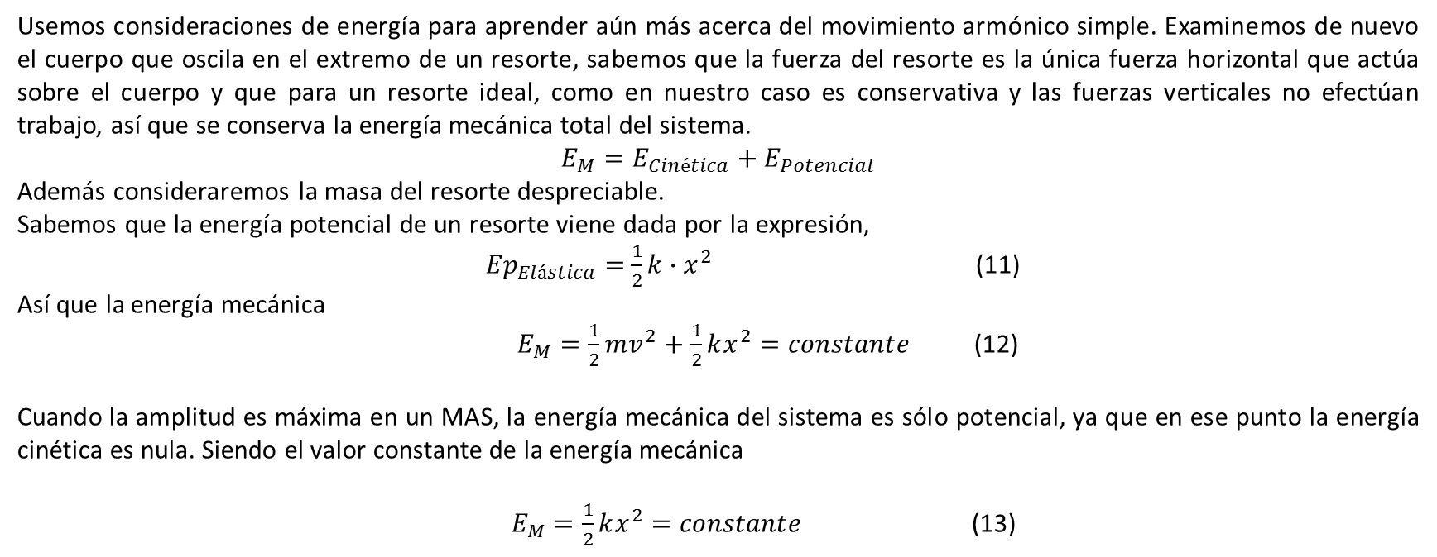
Energía de un sistema masa-resorte en MAS
Usemos consideraciones de energía para aprender aún más acerca del movimiento armónico simple. Examinemos de nuevo el cuerpo que oscila en el extremo de un resorte, sabemos que la fuerza del resorte es la única fuerza horizontal que actúa sobre el cuerpo y que para un resorte ideal, como en nuestro caso es conservativa y las fuerzas verticales no efectúan trabajo, así que se conserva la energía mecánica total del sistema.
$$E_{M}=E_{Cinética}+E_{Potencial}$$
Además consideraremos la masa del resorte despreciable.
Sabemos que la energía potencial de un resorte viene dada por la expresión,
${Ep}_{Elástica}=$ $\frac{1}{2}k∙x^{2}$ (11)
Así que la energía mecánica
$E_{M}=\frac{1}{2}mv^{2}+\frac{1}{2}kx^{2}=constante$ (12)
Cuando la amplitud es máxima en un MAS, la energía mecánica del sistema es sólo potencial, ya que en ese punto la energía cinética es nula. Siendo el valor constante de la energía mecánica
$E_{M}=\frac{1}{2}kx^{2}=constante$ (13)

Slide 11
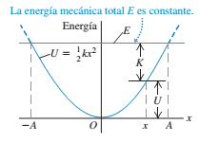
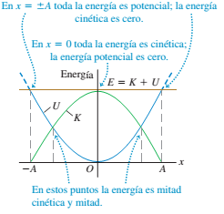
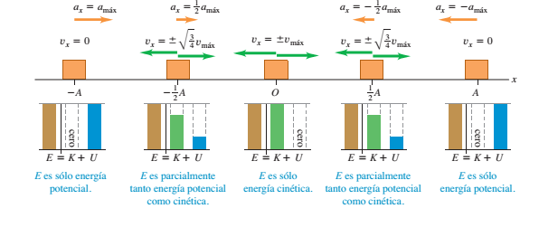
Energía de un sistema masa-resorte en MAS

Slide 12
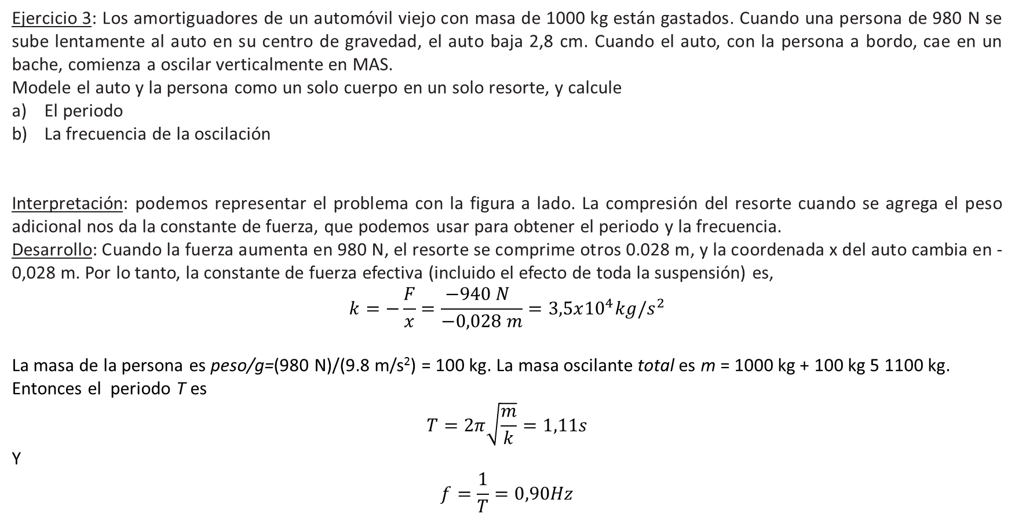
Ejercicio 3: Los amortiguadores de un automóvil viejo con masa de 1000 kg están gastados. Cuando una persona de 980 N se sube lentamente al auto en su centro de gravedad, el auto baja 2,8 cm. Cuando el auto, con la persona a bordo, cae en un bache, comienza a oscilar verticalmente en MAS.
Modele el auto y la persona como un solo cuerpo en un solo resorte, y calcule
El periodo
La frecuencia de la oscilación
Interpretación: podemos representar el problema con la figura a lado. La compresión del resorte cuando se agrega el peso adicional nos da la constante de fuerza, que podemos usar para obtener el periodo y la frecuencia.
Desarrollo: Cuando la fuerza aumenta en 980 N, el resorte se comprime otros 0.028 m, y la coordenada x del auto cambia en -0,028 m. Por lo tanto, la constante de fuerza efectiva (incluido el efecto de toda la suspensión) es,
$$k=−\frac{F}{x}=\frac{−940 N }{−0,028 m}=3,5x{10}^{4}kg/s^{2}$$
La masa de la persona es peso/g=(980 N)/(9.8 m/s²) = 100 kg. La masa oscilante total es m = 1000 kg + 100 kg 5 1100 kg.
Entonces el periodo T es
$$T=2π\sqrt{\frac{m}{k}}=1,11s$$
Y
$$f=\frac{1}{T}=0,90Hz$$

